Slide 1
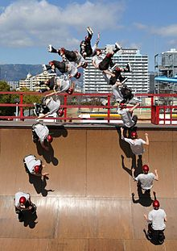
Energia Potencial e Conservação de Energia
31

Slide 2
Energia Potencial e Trabalho
31
Energia
Trabalho ⟹ processo através do qual a energia pode ser transformada
Formas de energia mecânica: cinética e potencial.
Energia se conserva em um sistema isolado.

Slide 3
Energia Potencial e Trabalho
31
Energia
Energia cinética (do movimento):
Energia Potencial (da configuração/estado):
Energia Mecânica Total:
Sistemas conservativos:

Slide 4




Energia Potencial e Trabalho
31
Força Conservativa
Trabalho realizado não depende do caminho
Trabalho da força conservativa é reversível
Portanto, para a força conservativa

Slide 5


Energia Potencial e Trabalho
31
Força Conservativa
Transformação realizada por uma força conservativa não muda a energia total do sistema
Portanto

Slide 6
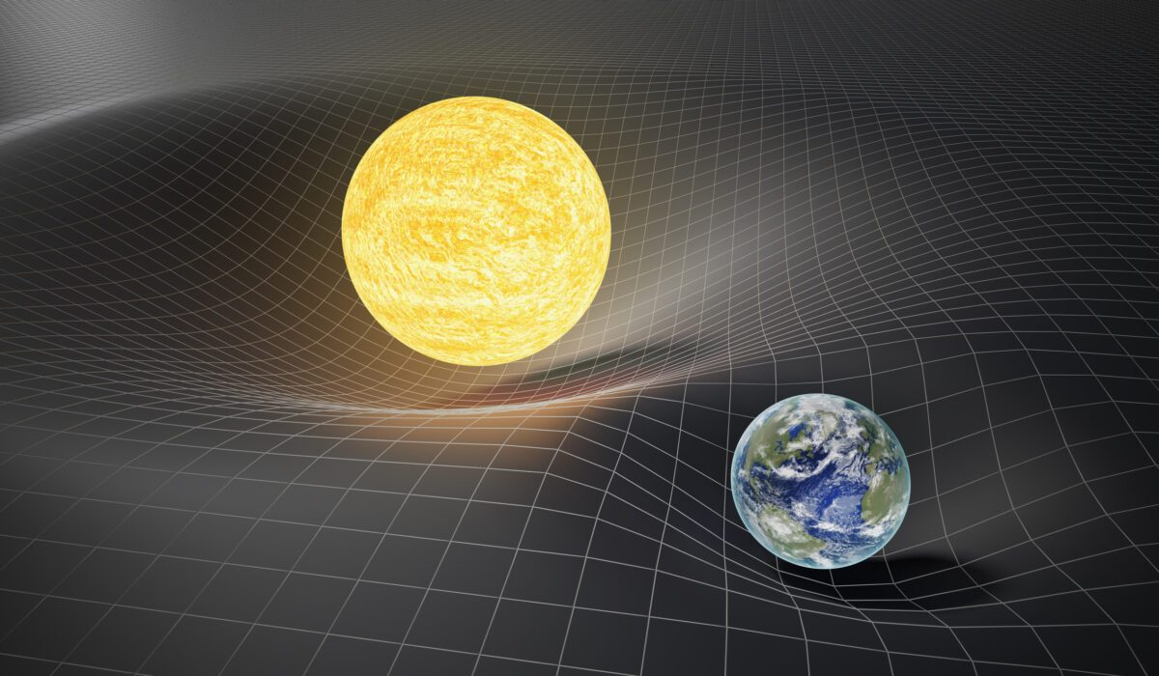
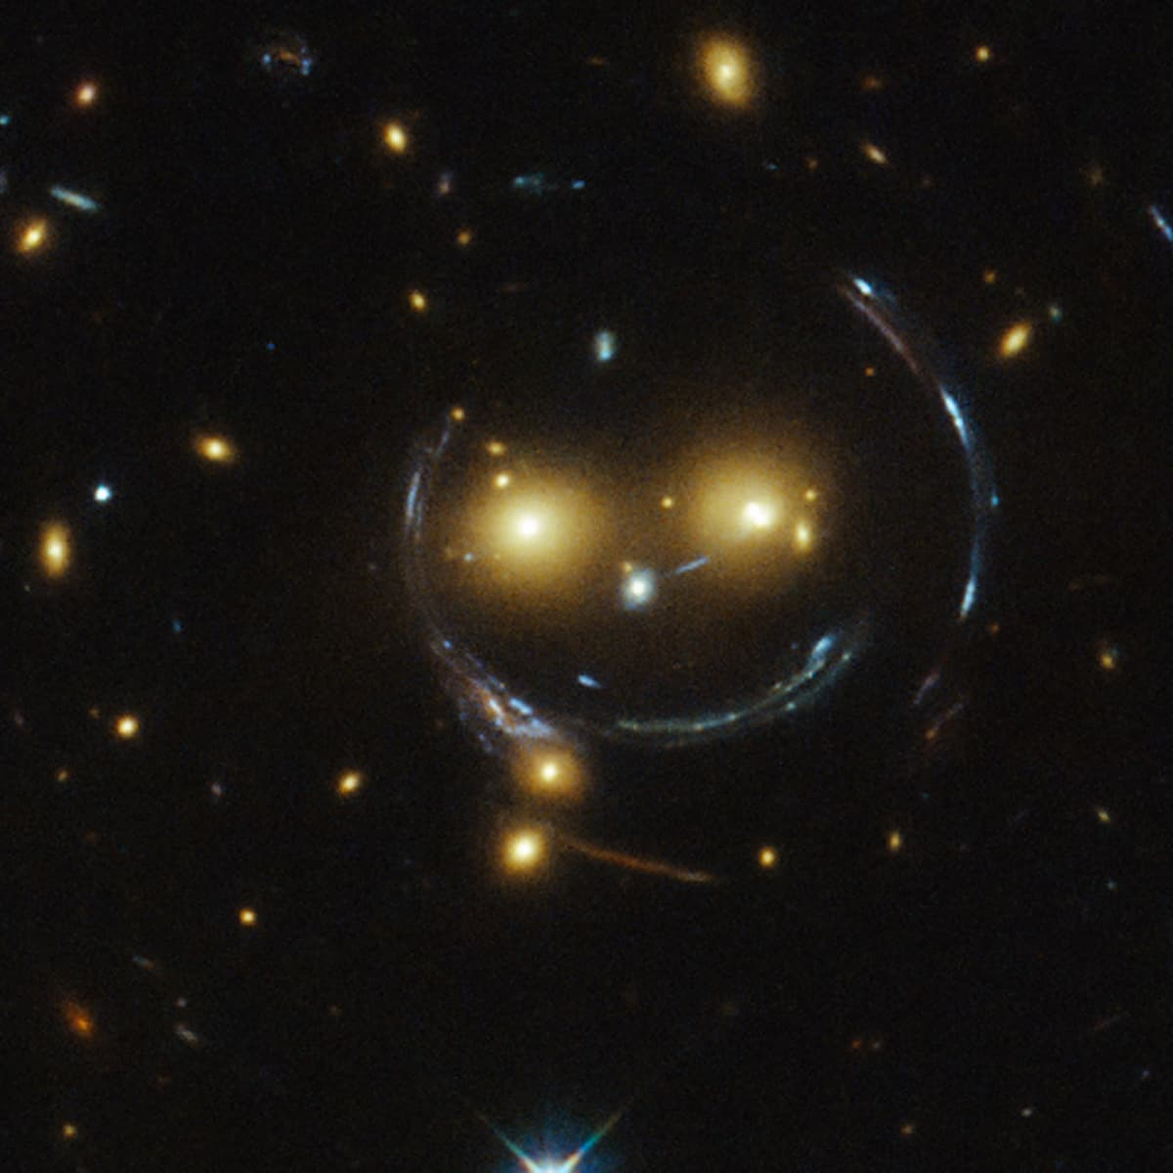
Potenciais Conservativos
31
Força Conservativa Campo de Potencial
Campo de Energia Gravitacional Força Gravitacional
Efeito de Lente Gravitacional

Slide 7
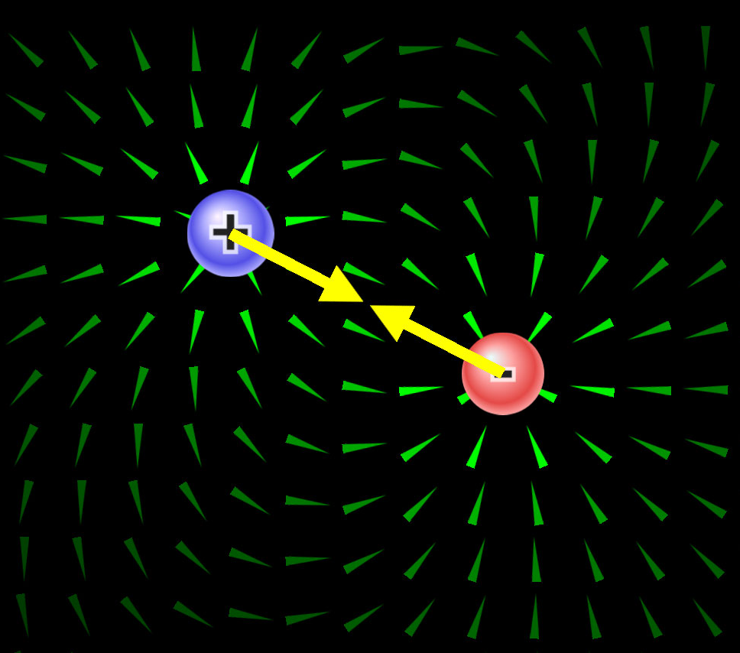
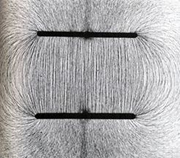
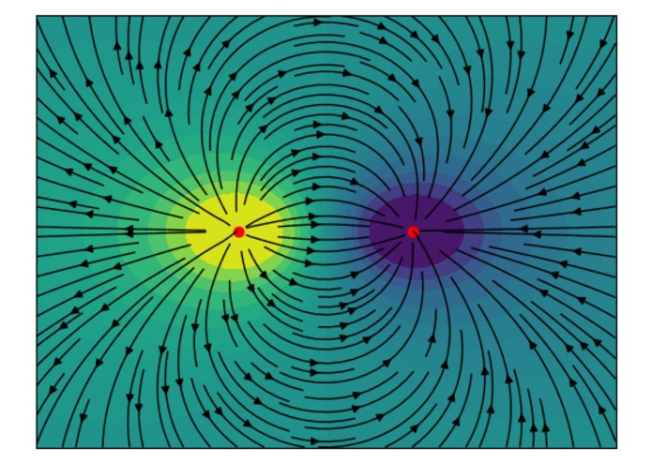
Potenciais Conservativos
31
Força Conservativa Campo de Potencial
Campo de Energia Elétrica Força Elétrica
Linhas de Força Elétrica entre as Placas de um Capacitor

Slide 8
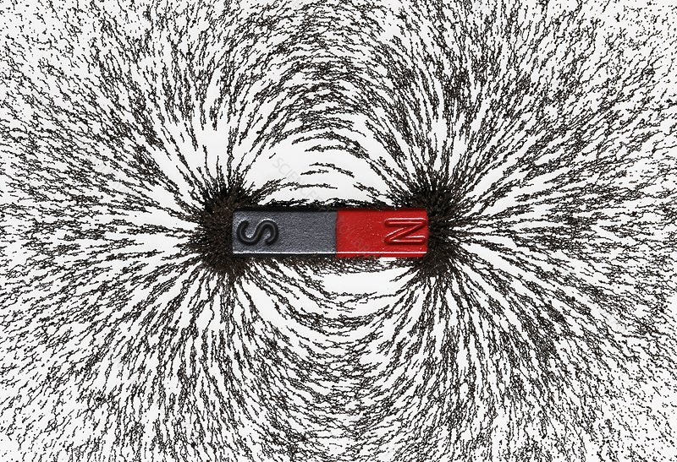
Potenciais Conservativos
31
Força Conservativa Campo de Potencial
Campo de Energia Magnética Força Magnética
Limalhas de Ferro revelam as linhas de força do campo Magnético

Slide 9
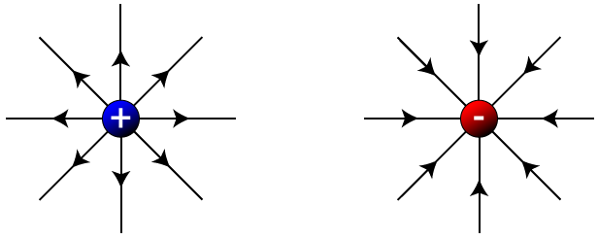
Energia Potencial e Trabalho
31
Força Conservativa, exemplos
Força elétrica

Slide 10

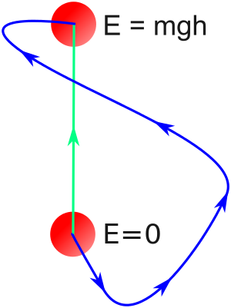
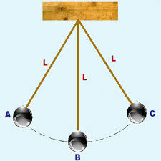
Energia Potencial e Trabalho
31
Força Conservativa, exemplos
Força gravitacional
b
a

Slide 11
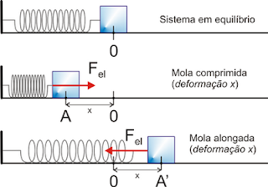
Energia Potencial e Trabalho
31
Força Conservativa, exemplos
Força elástica

Slide 12

Energia Potencial e Trabalho
31
Força Conservativa
Transformação realizada por uma força conservativa não muda a energia total do sistema
Portanto

Slide 13
Energia Potencial e Trabalho
31
Força Conservativa

Slide 14
Energia Potencial e Trabalho
31
Força Conservativa
Ponto de vista local, caso unidimensional
Trabalho infinitesimal
Portanto, a força conservativa é resultado do gradiente de energia potencial

Slide 15

Energia Potencial e Trabalho
31
Força Conservativa
Ponto de vista local, caso
Portanto, a força conservativa é resultado do gradiente de energia potencial
Caso geral
Caso particular: forças constantes são conservativas.

Slide 16
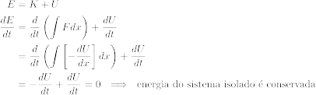
Energia Potencial e Trabalho
31
Força Conservativa
Transformação realizada por uma força conservativa não muda a energia total do sistema

Slide 17
Energia Potencial e Trabalho
31
Forças NÃO Conservativas
Não conservam a energia mecânica (K+U)
Não podem ser escritas como
Portanto, não estão associadas a uma energia potencial mecânica U(r)
Trabalho depende de :
Dependem de outras variáveis além da posição, como velocidade
Exemplos: força de atrito e forças de arrasto (resistência do ar).

Slide 18
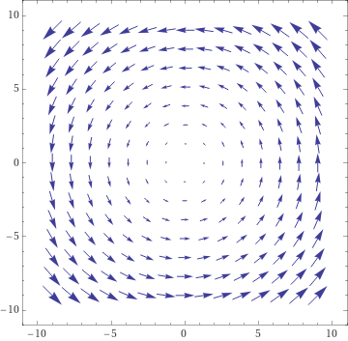
Energia Potencial e Trabalho
31
Forças NÃO Conservativas
Exemplo:

Slide 19
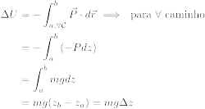
Energia Potencial e Trabalho
31
Energia Potencial Gravitacional
Força gravitacional

Slide 20

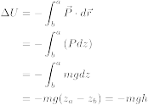
Energia Potencial e Trabalho
31
Energia Potencial Gravitacional
Força gravitacional

Slide 21
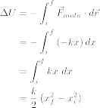
Energia Potencial e Trabalho
31
Energia Potencial Elástica
Força elástica restauradora:
X₀ = comprimento de equilíbrio

Slide 22
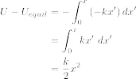
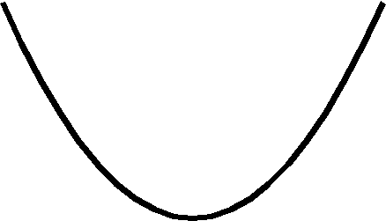
Energia Potencial e Trabalho
31
Energia Potencial Elástica
No ponto de equilíbrio, x₀ = 0, a força restauradora é zero
Portanto, a energia potencial de um sistema fora do ponto de equilíbrio é

Slide 23
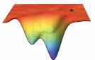
Energia Potencial e Trabalho
31
Energia Potencial Elástica
estado de
equilíbrio estável
estado de
equilíbrio
metaestável
Próximo ao ponto de equilíbrio, todo sistema se comporta como um oscilador harmônico !!

Slide 24
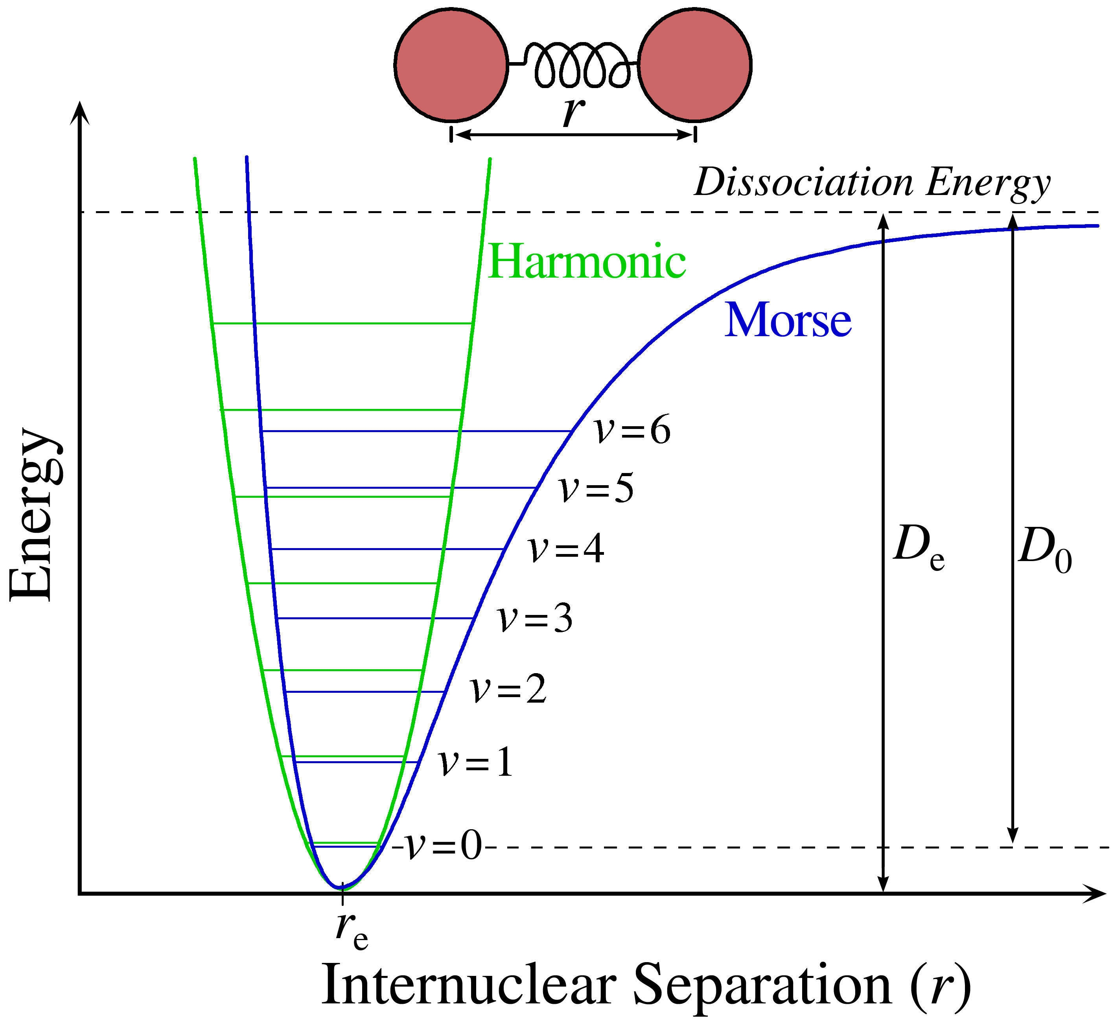
Energia Potencial e Trabalho
31
Energia Potencial Elástica
Vibrações moleculares
https://en.wikipedia.org/wiki/Morse_potential
Próximo ao ponto de equilíbrio, todo sistema se comporta como um oscilador harmônico !!

Slide 25
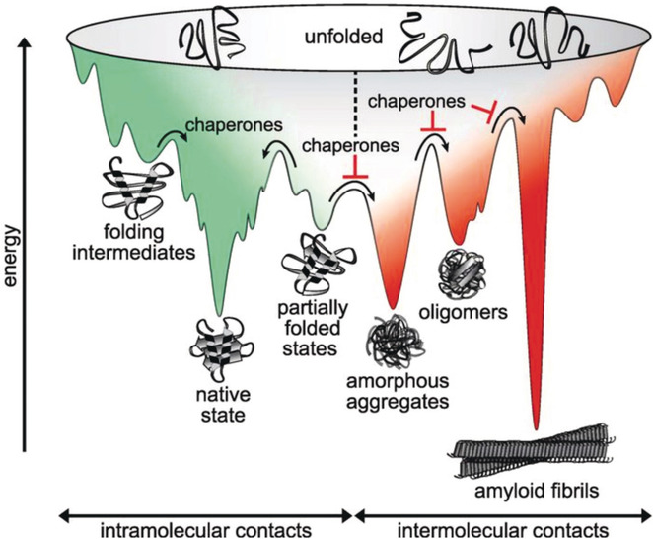
Energia Potencial e Trabalho
31
Energia Potencial Elástica
Conformação de proteínas
DOI: 10.1002/anie.201713416
Próximo ao ponto de equilíbrio, todo sistema se comporta como um oscilador harmônico !!

Slide 26
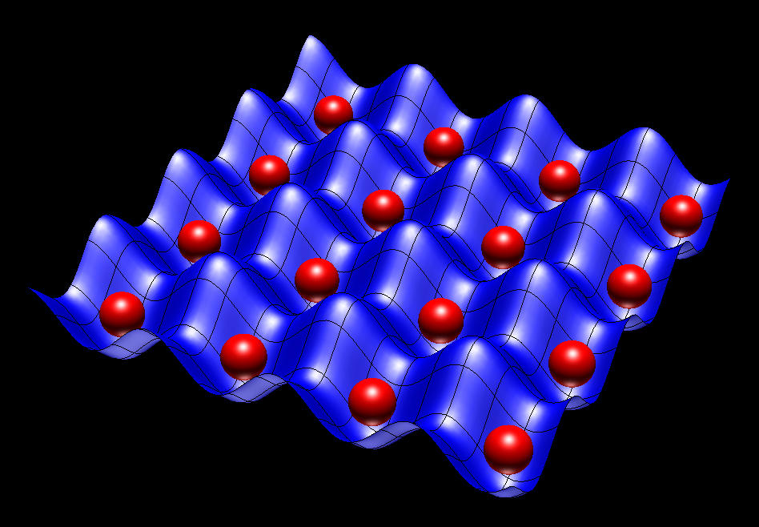
Energia Potencial e Trabalho
31
Energia Potencial Elástica
Potencial cristalino em sólidos
Próximo ao ponto de equilíbrio, todo sistema se comporta como um oscilador harmônico !!

Slide 27
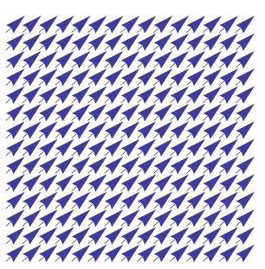


Trabalho de uma Força Variável
31
Exemplos:
Uma única força constante F = (3î + 5ĵ) N atuam sobre uma partícula de 4 kg.
(a) Calcular o trabalho feito por essa força quando a partícula se desloca da origem até o ponto definido pelo vetor posição r = (2î-3ĵ) m. Esse resultado depende da trajetória? (b) Qual a velocidade da partícula em r, se sua velocidade na origem for 4 m/s? (c) Qual a variação de energia potencial da partícula?
(a) Caminho OBA:

Slide 28


Trabalho de uma Força Variável
31
Exemplos:
Uma única força constante F = (3î + 5ĵ) N atuam sobre uma partícula de 4 kg.
(a) Calcular o trabalho feito por essa força quando a partícula se desloca da origem até o ponto definido pelo vetor posição r = (2î-3ĵ) m. Esse resultado depende da trajetória? (b) Qual a velocidade da partícula em r, se sua velocidade na origem for 4 m/s? (c) Qual a variação de energia potencial da partícula?
(a) Caminho OA:

Slide 29

Trabalho de uma Força Variável
31
Exemplos:
Uma única força constante F = (3î + 5ĵ) N atuam sobre uma partícula de 4 kg.
(a) Calcular o trabalho feito por essa força quando a partícula se desloca da origem até o ponto definido pelo vetor posição r = (2î-3ĵ) m. Esse resultado depende da trajetória? (b) Qual a velocidade da partícula em r, se sua velocidade na origem for 4 m/s? (c) Qual a variação de energia potencial da partícula?
(a) a força F pode ser obtida da seguinte função de energia potencial
Portanto deve ser uma força conservativa.
(c) Variação de energia Potencial da partícula:

Slide 30
Trabalho de uma Força Variável
31
Exemplos:
Uma única força constante F = (3î + 5ĵ) N atuam sobre uma partícula de 4 kg.
(a) Calcular o trabalho feito por essa força quando a partícula se desloca da origem até o ponto definido pelo vetor posição r = (2î-3ĵ) m. Esse resultado depende da trajetória? (b) Qual a velocidade da partícula em r, se sua velocidade na origem for 4 m/s? (c) Qual a variação de energia potencial da partícula?
(b) módulo da velocidade na origem é 4 m/s, portanto
Pelo Teorema da Energia Cinética: W = ΔK
velocidade diminui no processo.

Slide 31
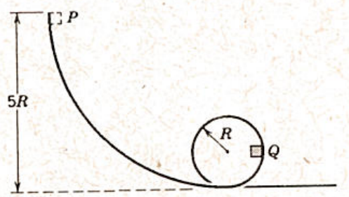
Trabalho de uma Força Elástica
31
Exemplos:
Um bloco de massa m = 0.032 kg desliza em uma pista sem atrito que forma um loop de raio R = 12 cm. O bloco é liberado a partir do repouso no ponto P, a uma altura h = 5R acima do ponto mais baixo do loop. Qual é o trabalho realizado sobre o bloco pela força gravitacional quando o bloco se desloca (a) de P para o ponto Q e para o ponto S? (b) Qual a energia potencial do bloco em P, em Q e em S? (c) Se o bloco recebe uma velocidade inicial para baixo, como ficam as respostas dos itens (a) e (b)?
Resposta (a):
(b) energia potencial:
(c) a velocidade inicial não altera a energia potencial do bloco.

Slide 32
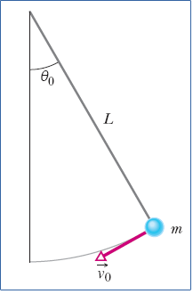
Trabalho de uma Força Elástica
31
Exemplos:
Uma haste fina de comprimento L = 2,0 m e massa desprezível pode girar em torno de uma das extremidades. Uma bola de massa m = 5.0 kg está presa na outra extremidade. A haste é puxada lateralmente até fazer um ângulo Θ₀ = 30º com a vertical e é liberada com velocidade inicial v₀.
(a) Qual é o trabalho realizado sobre a bola pela força gravitacional? (b) Qual é a variação de energia potencial do sistema Terra-bola? (c) Qual a velocidade máxima que a bola atinge?
Resposta: (a)
(b) Variação de energia potencial do sistema Terra-bola:
(c) velocidade máxima da bola:

Slide 33
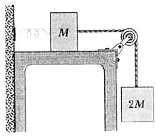

Trabalho de uma Força Elástica
31
Exemplos:
Dois blocos, de massas M = 2 kg e 2M estão presos a uma mola de constante elástica k = 200 N/m, que tem uma das extremidades fixa, como mostra a figura. A superfície horizontal e a polia não possuem atrito. Os blocos são liberados, a partir do repouso, com a mola na posição relaxada. (a) Qual é a energia cinética total dos dois blocos após o bloco que está pendurado ter descido 0.09m? Qual é a energia cinética do bloco que está pendurado depois de descer 0.09m? (c) Qual é a distância que o bloco pendurado percorre antes de parar momentaneamente pela primeira vez?
Resposta: (a)
(b) Os blocos tem a mesma velocidade.

Slide 34

Trabalho de uma Força Elástica
31
Exemplos:
Dois blocos, de massas M = 2 kg e 2M estão presos a uma mola de constante elástica k = 200 N/m, que tem uma das extremidades fixa, como mostra a figura. A superfície horizontal e a polia não possuem atrito. Os blocos são liberados, a partir do repouso, com a mola na posição relaxada. (a) Qual é a energia cinética total dos dois blocos após o bloco que está pendurado ter descido 0.09m? Qual é a energia cinética do bloco que está pendurado depois de descer 0.09m? (c) Qual é a distância que o bloco pendurado percorre antes de parar momentaneamente pela primeira vez?
Resposta: (c)
Quando os blocos param momentaneamente ΔK = 0, portanto

